Slide 1

基础数论问题

Slide 2
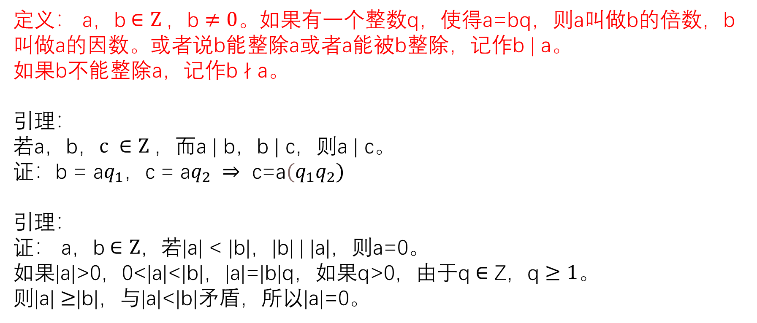
整除
定义： a，b$∈Z$，b $≠0。$如果有一个整数q，使得a=bq，则a叫做b的倍数，b叫做a的因数。或者说b能整除a或者a能被b整除，记作b | a。
如果b不能整除a，记作b $∤$ a。
引理：
若a，b$，c ∈Z$，而a | b，b | c，则a | c。
证：b = a$q_{1}$，c = a$q_{2} ⇒$ c=a${(q}_{1}q_{2})$
引理：
证： a，b$∈Z，$若|a| < |b|，|b| | |a|，则a=0。
如果|a|>0，0<|a|<|b|，|a|=|b|q，如果q>0，由于q $∈$ Z，q $≥1。$
则|a| $≥$|b|，与|a|<|b|矛盾，所以|a|=0。

Slide 3
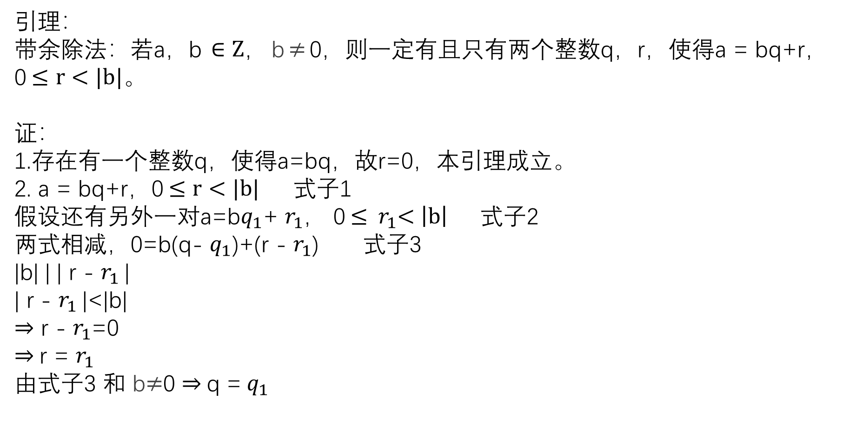
引理：
带余除法：若a，b$∈Z，$b$≠$0，则一定有且只有两个整数q，r，使得a = bq+r，0$≤r<|b|。$
证：
1.存在有一个整数q，使得a=bq，故r=0，本引理成立。
2. a = bq+r，0$≤r<|b|$ 式子1
假设还有另外一对a=b$q_{1}$+ $r_{1}$， 0$≤{ r}_{1}<\left|b\right|$ 式子2
两式相减，0=b(q- $q_{1}$)+(r - $r_{1}$) 式子3
|b| | | r - $r_{1}$|
| r - $r_{1}$|<|b|
$⇒$ r - $r_{1}$=0
$⇒$r = $r_{1}$
由式子3 和 b$≠$0 $⇒$q =${ q}_{1}$

Slide 4
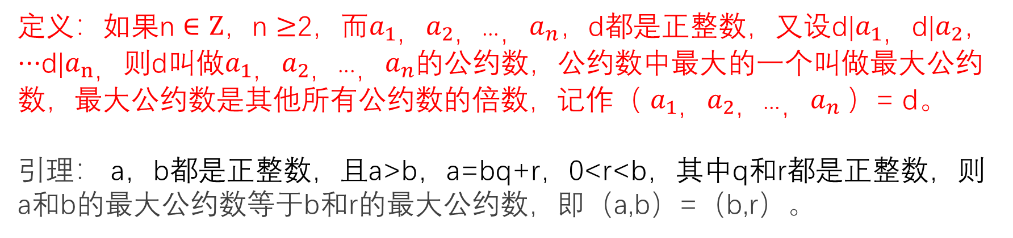
最大公约数
定义：如果n $∈Z，$n $≥$2，而$a_{1，}a_{2，⋅⋅⋅，}a_{n}，$d都是正整数，又设d|$a_{1，}\text{d}\text{|}a_{2}，⋅⋅⋅$d|$a_{n，}$则d叫做$a_{1，}a_{2，⋅⋅⋅，}a_{n}$的公约数，公约数中最大的一个叫做最大公约数，最大公约数是其他所有公约数的倍数，记作（ $a_{1，}a_{2，⋅⋅⋅，}a_{n}$）= d。
引理： a，b都是正整数，且a>b，a=bq+r，0<r<b，其中q和r都是正整数，则
a和b的最大公约数等于b和r的最大公约数，即（a,b）=（b,r）。

Slide 5
辗转相除法
求6731和2809的最大公因数：
6731 = 2089*2 + 1113
2809 = 1113*2 + 583
1113 = 583*1 + 530
583 = 530 + 53
530 = 53*10 + 0
所以（6731,2809）= 53

Slide 6
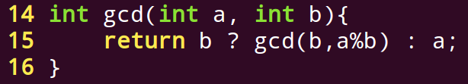
复杂度为O(log max(a,b))。
由于任何正整数都是0和0的公约数，故gcd(0, 0)不存在。
对任意正整数a，有gcd(0, a) = a。

Slide 7
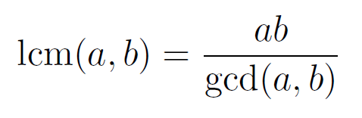
最小公倍数
设a,b为正整数，m为非负整数，若a | m且b | m，则称m为a和b的公倍数。
a和b的所有公倍数中最小的正数称为a和b的最小公倍数，记为lcm(a, b)。
根据定义，显然有lcm(a,b)= lcm(b,a)。
lcm和gcd关系
需要注意的是，在实际的代码实现中，为避免中间结果的溢出，应该使用a/gcd(a,b)*b 而不是a*b/gcd(a,b)。

Slide 8
裴蜀定理
对于不定方程 ax+by=m, 其有解的充要条件gcd(a,b) | m。
重要推论：当a，b互质时，a，b的整系数线性组合可以得到所有的整数。

Slide 9
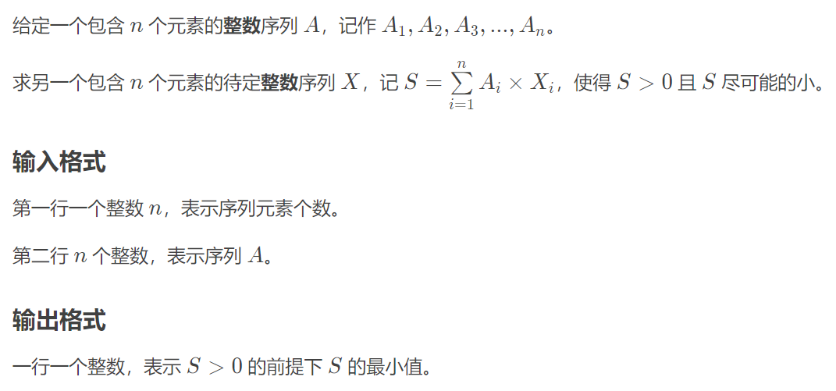
P4549 【模板】裴蜀定理

Slide 10
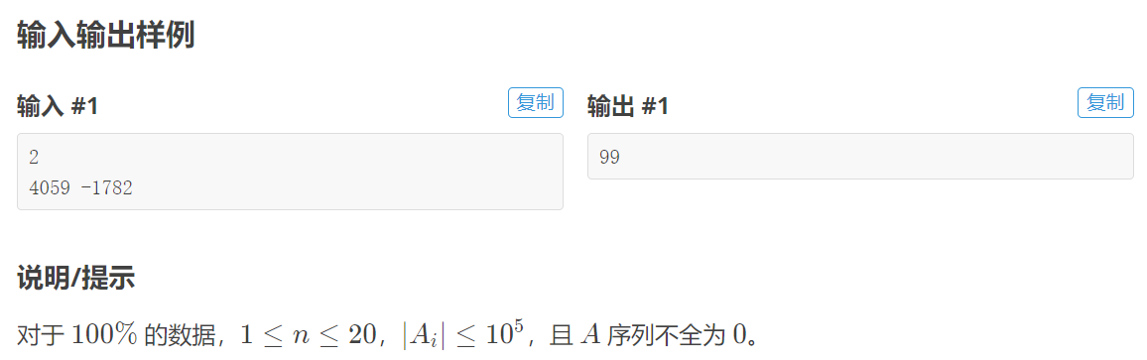

Slide 11
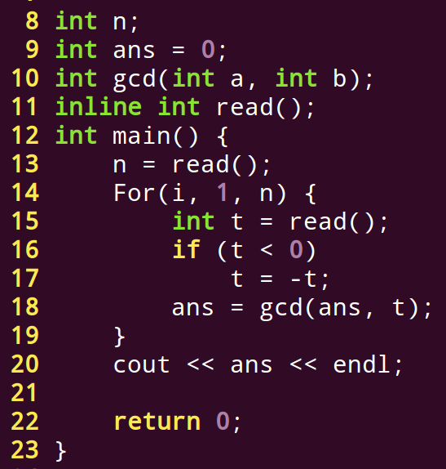

Slide 12
质数和合数
定理：一个大于1的正整数，只能被1和自身整除，不能被其他正整数整除，
这样的正整数叫做质数。
一个正整数，除了能被1和自身整除外，还可以被其他的正整数整除，这样的正整数叫做合数。
如果一个正整数a有一个因数b，而b又是质数，则b就叫做a的质因数。
全体正整数可以分为3类：
1.整数1
2.全体质数
3.全体合数

Slide 13
引理：如果a是一个大于1的整数，则a的大于1的最小因数一定是质数。
证：
1.如果a是一个质数，a的大于1的因数只有一个，就是a，结论成立。
2.如果a是一个合数，除1和a之外a还有其他正因数，假设b是这些正因数中最小的，假定b是合数，一定有1<c<b，c|b，b|a，即c|a，与假设矛盾。
此引理说明了：任何大于1的整数都至少有一个质因数。

Slide 14
质因数分解
已知正整数 n 是两个不同的质数的乘积，试求出较大的那个质数。
【输入】
输入只有一行，包含一个正整数 n。
【输出】
输出只有一行，包含一个正整数 p，即较大的那个质数。
【输入样例】
21
【输出样例】
7

Slide 15
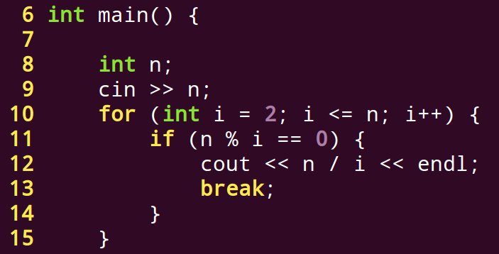

Slide 16
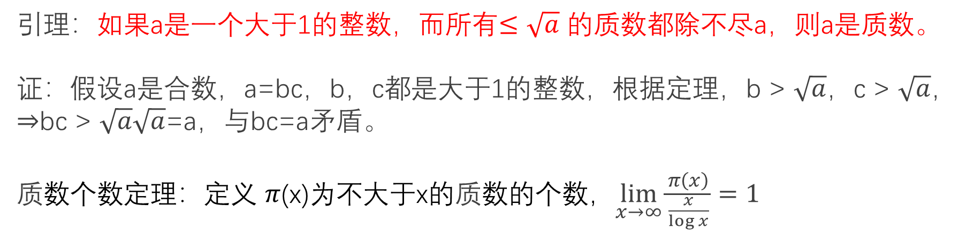
引理：如果a是一个大于1的整数，而所有$≤\sqrt{a}$ 的质数都除不尽a，则a是质数。
证：假设a是合数，a=bc，b，c都是大于1的整数，根据定理，b > $\sqrt{a}，$c > $\sqrt{a}，$
$⇒$bc > $\sqrt{a}\sqrt{a}$=a，与bc=a矛盾。
质数个数定理：定义 $π$(x)为不大于x的质数的个数，$\lim_{x→∞}\frac{π\left(x\right)}{\frac{x}{\log{x}}}=1$

Slide 17
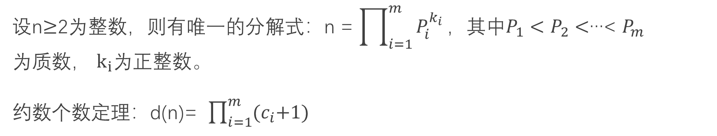
唯一分解定理
设n$≥$2为整数，则有唯一的分解式：n = $\prod_{i=1}^{m}{P_{i}^{k_{i}}}，$其中$P_{1}<P_{2}<$…< $P_{m}$
为质数， $k_{i}$为正整数。
约数个数定理：d(n)= $\prod_{i=1}^{m}{{(c}_{i}+1)}$

Slide 18
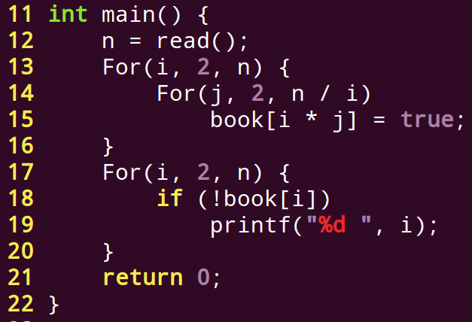
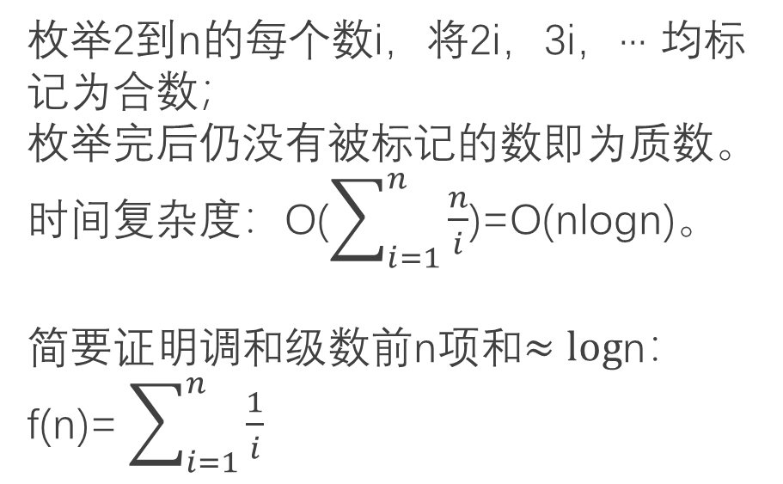
朴素筛法求质数
枚举2到n的每个数i，将2i，3i，··· 均标记为合数；
枚举完后仍没有被标记的数即为质数。
时间复杂度：O($\sum_{i=1}^{n}{\frac{n}{ⅈ}}$)=O(nlogn)。
简要证明调和级数前n项和$≈log$n：
f(n)= $\sum_{i=1}^{n}{\frac{1}{ⅈ}}$

Slide 19
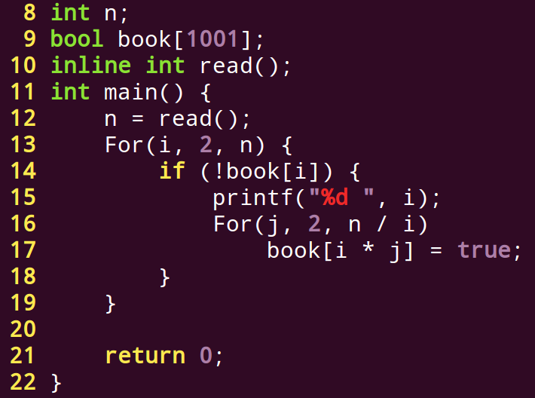
Eratosthenes筛法
只有质数才可能标记后面的合数：时间复杂度：O(nloglogn)。

Slide 20
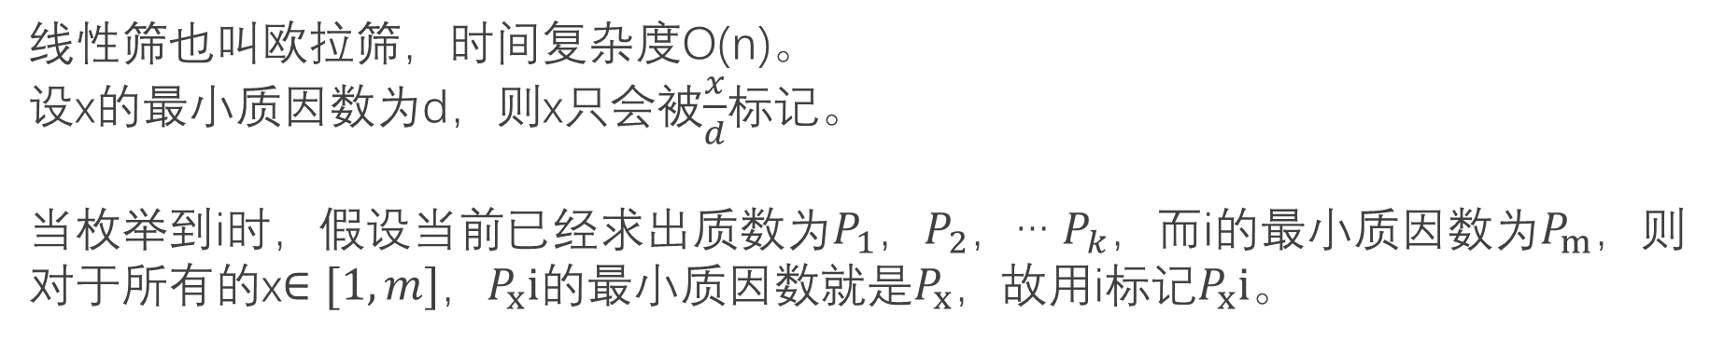
线性筛法
线性筛也叫欧拉筛，时间复杂度O(n)。
设x的最小质因数为d，则x只会被$\frac{x}{d}$标记。
当枚举到i时，假设当前已经求出质数为$P_{1}$，$P_{2}$，… $P_{k}$，而i的最小质因数为$P_{m}$，则对于所有的x$∈[1,m]$，$P_{x}i$的最小质因数就是$P_{x}$，故用i标记$P_{x}i$。

Slide 21
